Slide 1
TÓM TẮT NỘI DUNG CHÍNH
CỦA MỘT VĂN BẢN
BẰNG SƠ ĐỒ

Slide 2
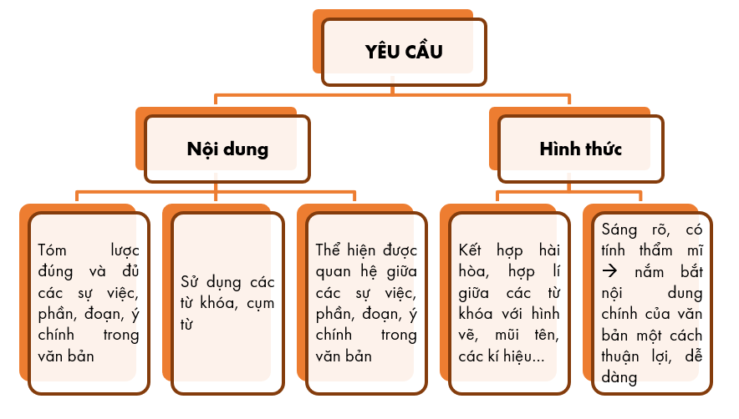
TÓM TẮT VĂN BẢN BẰNG SƠ ĐỒ lược bỏ các ý phụ, thông tin chi tiết, chỉ giữ lại những ý chính, thông tin cốt lõi và thể hiện dưới dạng sơ đồ

Slide 3
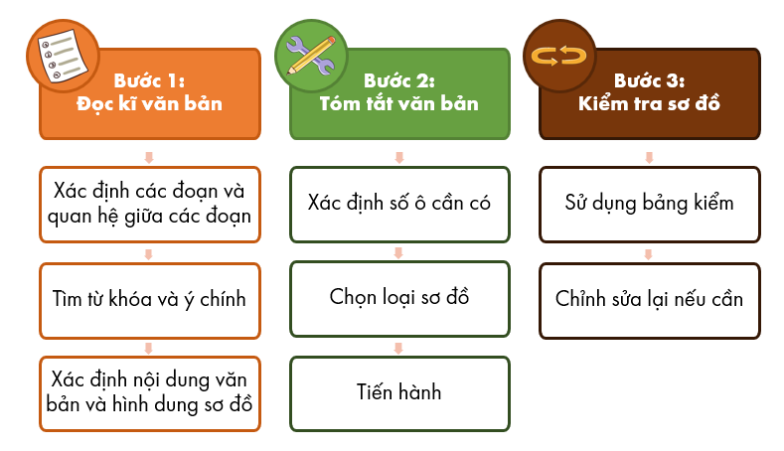
1. HƯỚNG DẪN QUY TRÌNH VIẾT

Slide 4
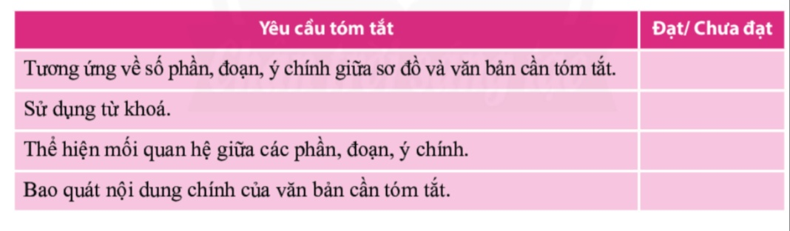
BẢNG KIỂM TÓM TẮT VĂN BẢN BẰNG SƠ ĐỒ

Slide 5
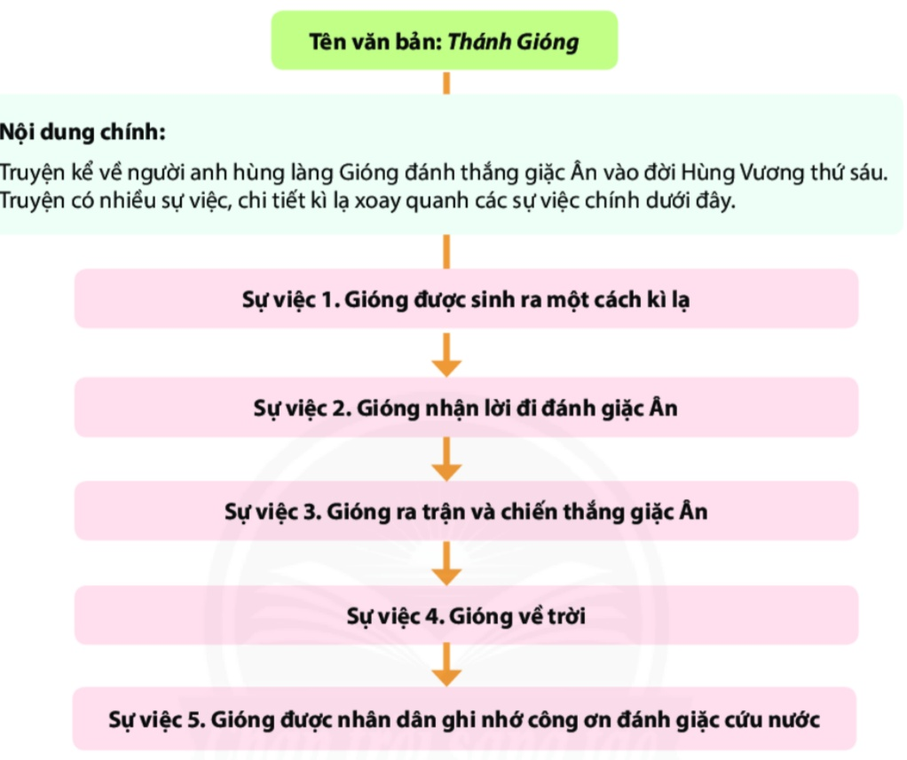
MINH HỌA TÓM TẮT VĂN BẢN “THÁNH GIÓNG”

Slide 6
MẪU SƠ ĐỒ
Tên văn bản: _____________________
Nội dung chính của văn bản (tóm tắt khái quát)
_________________________________
Sự việc 1: ________________________________
Sự việc 2: ________________________________
Sự việc...: ________________________________

Slide 7
Đề bài:
Hãy tóm tắt bằng sơ đồ một văn bản mà em đã học hoặc đã đọc.
2. THỰC HÀNH

Slide 8
Tên văn bản: Sự tích Hồ Gươm
Nội dung chính:
Sự việc 1:
Sự việc 2:
Sự việc 3:
Sự việc 4:
Sự việc 5:
Sự việc 6:
Sự việc 7:

Slide 9
Tên văn bản: Sự tích Hồ Gươm
Nội dung chính: Truyện ca ngợi, đề cao vai trò của Lê Lợi - vị chủ tướng tài năng của nghĩa quân Lam Sơn đã lãnh đạo nhân dân đánh bại kẻ thù xâm lược. Đồng thời truyện cũng giải thích về nguồn gốc tên gọi Hồ Gươm (hay Hồ Hoàn Kiếm).
Sự việc 1: Nghĩa quân Lam Sơn buổi đầu chống giặc còn non yếu nên đức Long Quân cho mượn gươm thần.
Sự việc 2: Lê Thận nhặt được lưỡi gươm ở dưới nước.
Sự việc 3: Lê Lợi đến nhà Lê Thận, thấy lưỡi gươm phát sáng, hiện chữ “Thuận Thiên”.
Sự việc 4: Lê Lợi có được chuôi gươm nạm ngọc trên rừng, lắp với lưỡi gươm thì vừa như in.
Sự việc 5: Có thanh gươm thần, hào khí của nghĩa quân tăng cao, quét sạch giặc Minh.
Sự việc 6: Đất nước thanh bình, Rùa Vàng hiện lên giữa hồ Tả Vọng, yêu cầu vua hoàn gươm cho Long Quân, vua đã hoàn trả.
Sự việc 7: Từ đó, hồ Tả Vọng mang tên Hồ Gươm hay Hồ Hoàn Kiếm.

